Slide 1
2M采样率双通道数据采集卡
王宇
2015/10/11

Slide 2
设计要求
方案选择
参数计算
下一步计划
设计要求
Notes:
采样率在1M-2M，说明信号频率不会高于500k~1M的范围

Slide 3
采集探测器输出电压信号，探测器输出信号范围在±500mv范围内
输入信号为差分信号，信号变化缓慢，近似直流信号，探测到物体时，信号会发生变化
数据采集速度1M-2M
通过USB 接口发送开始与结束信号
+5V单电源供电
采样率为1M~2M,说明信号频率不会高于500k~1M范围
实际信号输入范围：-600mV~+600mV
差分输入电压差为1.2V
设计要求
Notes:
采样率在1M-2M，说明信号频率不会高于500k~1M的范围

Slide 4
设计要求
方案选择
参数计算
下一步计划
方案选择
Notes:
采样率在1M-2M，说明信号频率不会高于500k~1M的范围

Slide 5
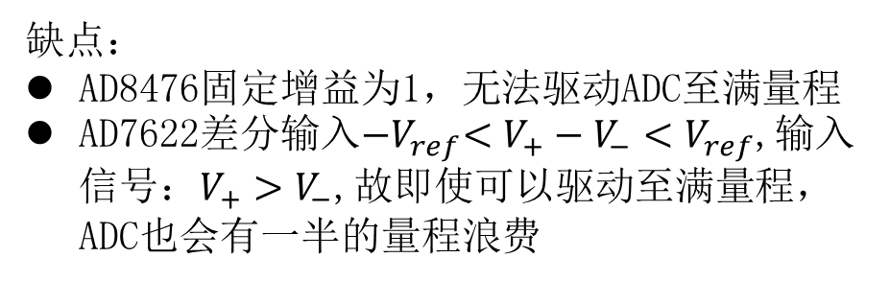
差分驱动器+差分输入ADC
差分运放：AD8476
-3dB带宽：6MHz(Vout=200mV) 1MHz(Vout=2V)
可单电源供电
差分输入ADC：AD7622
最大采样率2MSPS
SINAD: 91 dB minimum @ 20 kHz (VREF=2.5 V)
缺点：
AD8476固定增益为1，无法驱动ADC至满量程
AD7622差分输入${−V}_{ref}<V_{+}−V_{−}<V_{ref}$,输入信号：$V_{+}>V_{−}$,故即使可以驱动至满量程，ADC也会有一半的量程浪费
方案选择

Slide 6
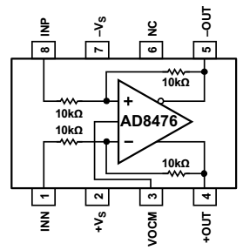
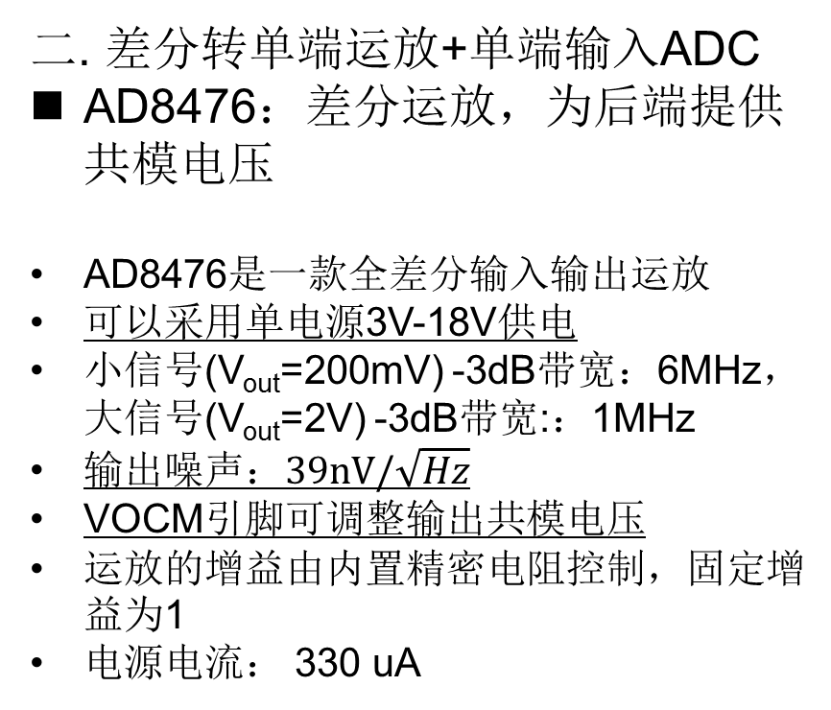
二. 差分转单端运放+单端输入ADC
AD8476：差分运放，为后端提供共模电压
AD8476是一款全差分输入输出运放
可以采用单电源3V-18V供电
小信号(V_{out}=200mV) -3dB带宽：6MHz，大信号(V_{out}=2V) -3dB带宽:：1MHz
输出噪声：$39nV/\sqrt{Hz}$
VOCM引脚可调整输出共模电压
运放的增益由内置精密电阻控制，固定增益为1
电源电流： 330 uA
方案选择 AD8476

Slide 7
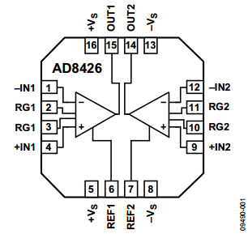
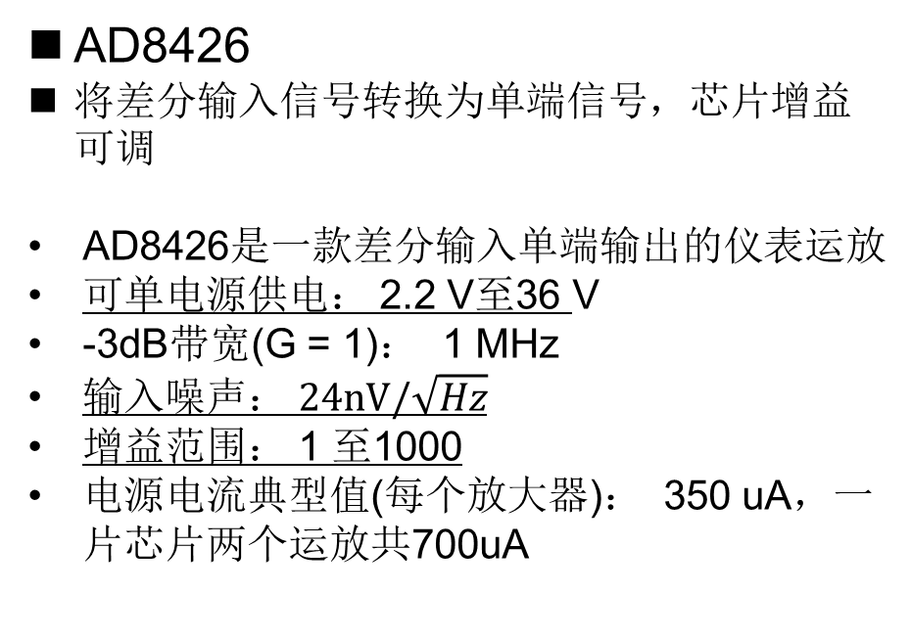
AD8426
将差分输入信号转换为单端信号，芯片增益可调
AD8426是一款差分输入单端输出的仪表运放
可单电源供电： 2.2 V至36 V
-3dB带宽(G = 1)： 1 MHz
输入噪声： $24nV/\sqrt{Hz}$
增益范围： 1 至1000
电源电流典型值(每个放大器)： 350 uA，一片芯片两个运放共700uA
方案选择 AD8426

Slide 8
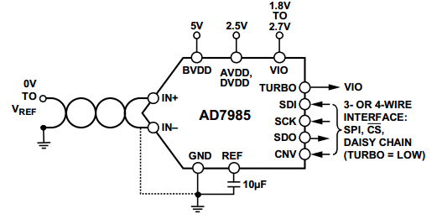
AD7985
AD7985是一款16位最高采样率为2.5M的逐次逼近型模数转换器
总谐波失真：88.5 dB(片内基准电压源) 90 dB(外部基准电压源)
VREF最高可达5V
数据串行读出
供电电压：2.5V 逻辑接口：1.8 V/2.5 V/2.7 V
功耗：15.5 mW(2.5 MSPS，外部基准电压源) 28 mW(2.5 MSPS，内部基准电压源)
端口电压：1.8V 2.5V 2.7V
方案选择 AD7985

Slide 9
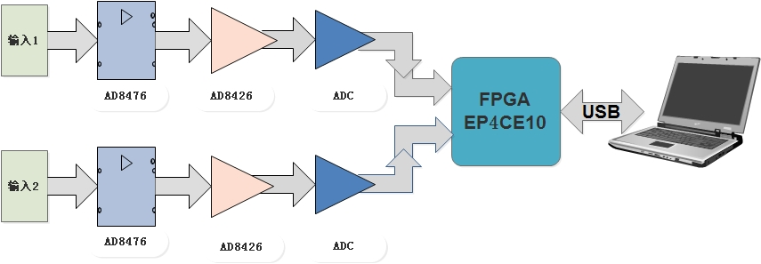
方案框图
方案框图

Slide 10
方案选择
方案选择
芯片及参数计算
总结&下一步
方案选择
Notes:
采样率在1M-2M，说明信号频率不会高于500k~1M的范围

Slide 11
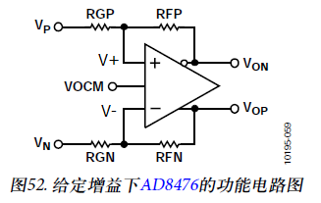
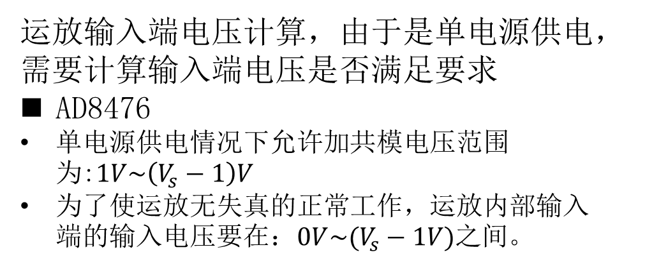
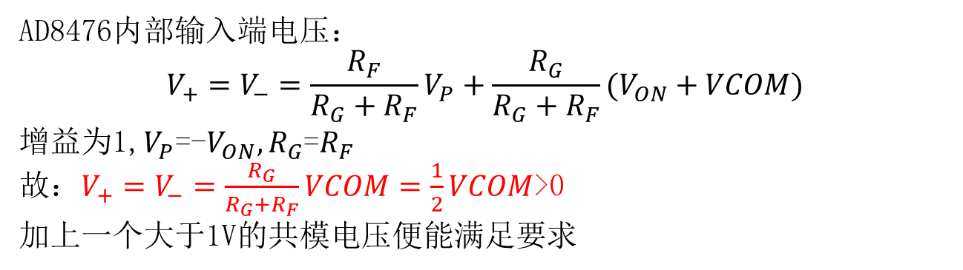
运放输入端电压计算，由于是单电源供电，需要计算输入端电压是否满足要求
AD8476
单电源供电情况下允许加共模电压范围为:$1V\sim \left(V_{s}−1\right)V$
为了使运放无失真的正常工作，运放内部输入端的输入电压要在：$0V\sim (V_{s}−1V)$之间。
AD8476内部输入端电压：
$$V_{+}=V_{−}=\frac{R_{F}}{R_{G}+R_{F}}V_{P}+\frac{R_{G}}{R_{G}+R_{F}}(V_{ON}+VCOM)$$
增益为1,$V_{P}$=-$V_{ON},R_{G}$=$R_{F}$
故：$V_{+}=V_{−}=\frac{R_{G}}{R_{G}+R_{F}}VCOM=\frac{1}{2}VCOM$>0
加上一个大于1V的共模电压便能满足要求
运放参数计算

Slide 12
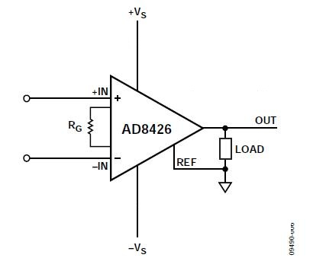
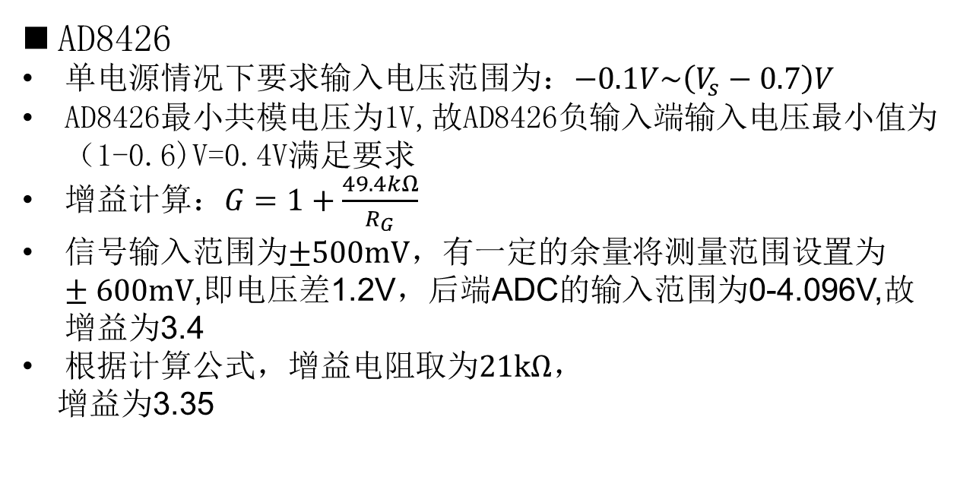
AD8426
单电源情况下要求输入电压范围为：$−0.1V\sim \left(V_{s}−0.7\right)V$
AD8426最小共模电压为1V,故AD8426负输入端输入电压最小值为（1-0.6)V=0.4V满足要求
增益计算：$G=1+\frac{49.4kΩ}{R_{G}}$
信号输入范围为$±500mV$，有一定的余量将测量范围设置为$±600mV$,即电压差1.2V，后端ADC的输入范围为0-4.096V,故增益为3.4
根据计算公式，增益电阻取为$21kΩ$，
增益为3.35
运放参数计算

Slide 13
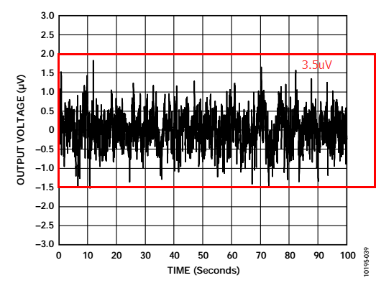
AD8476 0.1Hz-10Hz输出电压噪声
约3.5uV
运放参数计算 噪声计算 AD8476

Slide 14
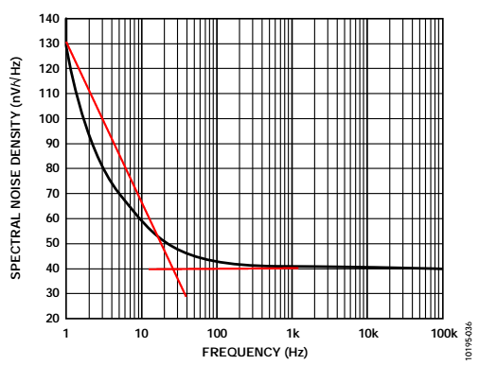
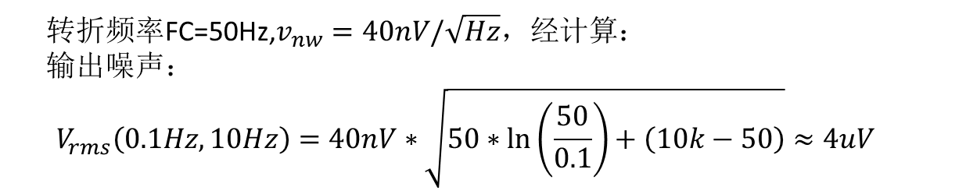
AD8476 0.1Hz-100kHz输出电压噪声密度曲线
转折频率FC=50Hz,$v_{nw}=40nV/\sqrt{Hz}$，经计算：
输出噪声：
$$V_{rms}\left(0.1Hz,10Hz\right)=40nV∗\sqrt{50∗\ln\left(\frac{50}{0.1}\right)+\left(10k−50\right)}≈4uV$$
运放参数计算 噪声计算 AD8476

Slide 15
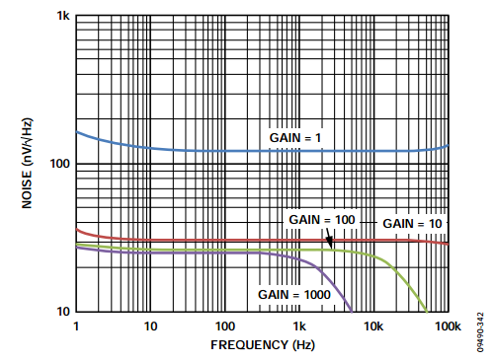
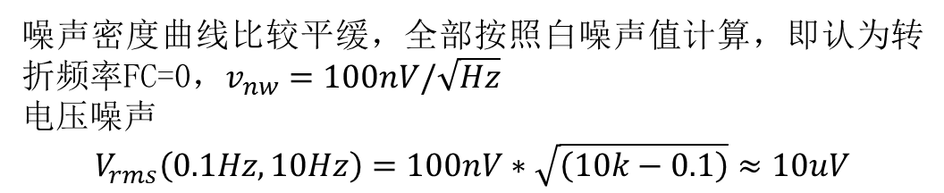
AD8426电压噪声密度曲线
噪声密度曲线比较平缓，全部按照白噪声值计算，即认为转折频率FC=0，$v_{nw}=100nV/\sqrt{Hz}$
电压噪声
$$V_{rms}\left(0.1Hz,10Hz\right)=100nV∗\sqrt{\left(10k−0.1\right)}≈10uV$$
运放参数计算 噪声计算 AD8426

Slide 16
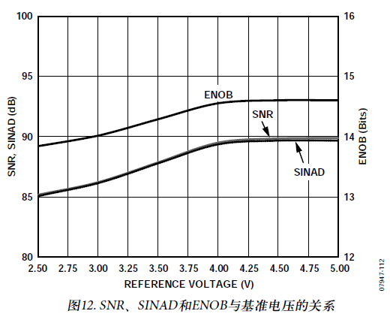
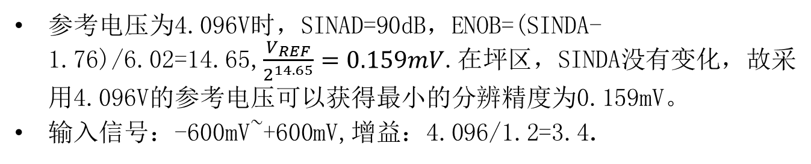
AD7985
模拟电压输入AVDD=2.5V,数字电压输入BVDD=2.5V
外部参考电压可用4.096V
参考电压为4.096V时，SINAD=90dB，ENOB=(SINDA-1.76)/6.02=14.65,$\frac{V_{REF}}{2^{14.65}}=0.159mV$.在坪区，SINDA没有变化，故采用4.096V的参考电压可以获得最小的分辨精度为0.159mV。
输入信号：-600mV~+600mV,增益：4.096/1.2=3.4.
ADC参数计算

Slide 17
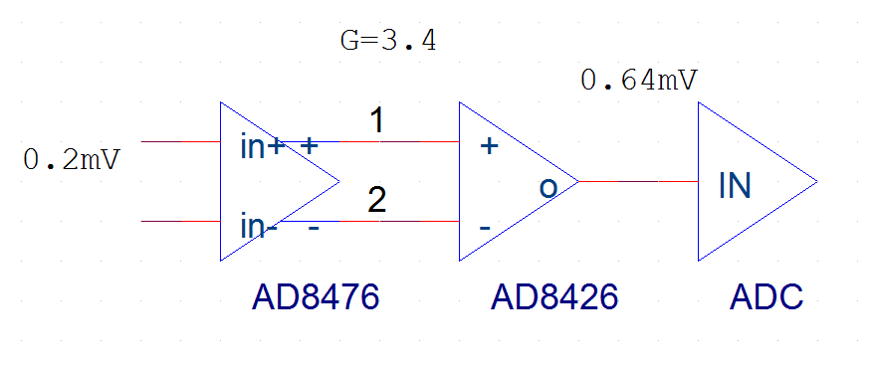
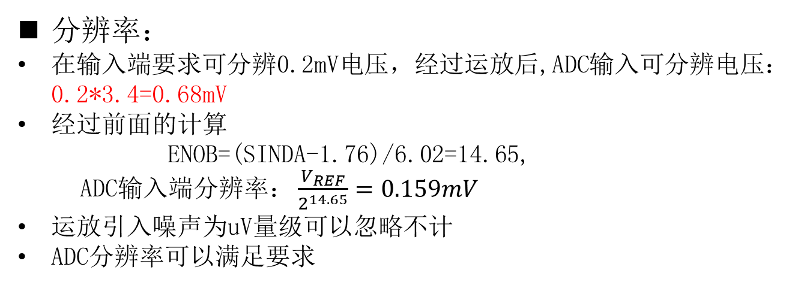
分辨率：
在输入端要求可分辨0.2mV电压，经过运放后,ADC输入可分辨电压：0.2*3.4=0.68mV
经过前面的计算
ENOB=(SINDA-1.76)/6.02=14.65,
ADC输入端分辨率$：\frac{V_{REF}}{2^{14.65}}=0.159mV$
运放引入噪声为uV量级可以忽略不计
ADC分辨率可以满足要求
ADC参数计算

Slide 18
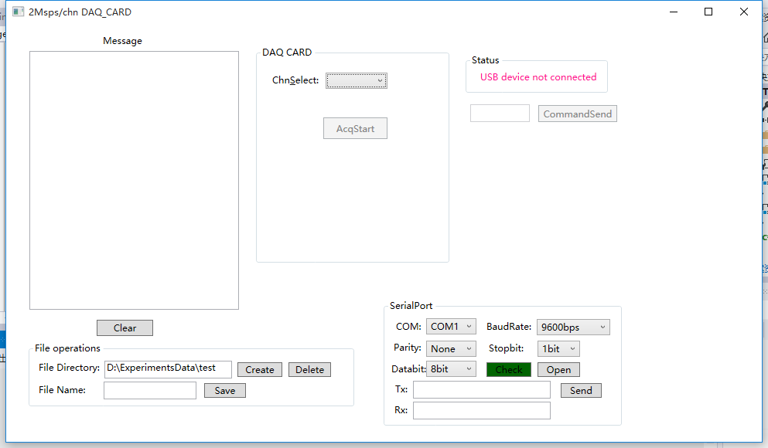
USB方案
Cypress USB2.0芯片
方案采用张俊斌师兄Target7上USB设计
上位机已经由张俊斌师兄设计完成
USB方案

Slide 19
FPGA
采用ALTERA公司的Cyclone IV系列EP4CE10 FPGA
所需引脚数目统计：USB:30,ADC:8,SRAM:70,Ethernet:21,共129个I/O.
采用UBGA封装的EP4CE10U256C7
共有：179个可用的User I/O
Memory:414kbits
User banks:8个
除ADC外每个bank都采用3.3V的电平
ADC的接口电平为2.5V,故在设计中单独留一个bank用于ADC
FPGA

Slide 20
方案选择
方案选择
芯片及参数计算
总结&下一步
方案选择
Notes:
采样率在1M-2M，说明信号频率不会高于500k~1M的范围

Slide 21
工作进展
7月份完成器件选择和原理图的设计
八月份完成PCB设计
八月底投版，电路板已经拿到
将芯片焊上，测试电源工作正常
张俊斌师兄帮助编写ADC控制逻辑以及USB采数和控制代码
通过USB发送命令可以控制LED灯，USB功能正常
目前可以通过USB发送采数命令，FPGA返回一部分数据
进展

Slide 22
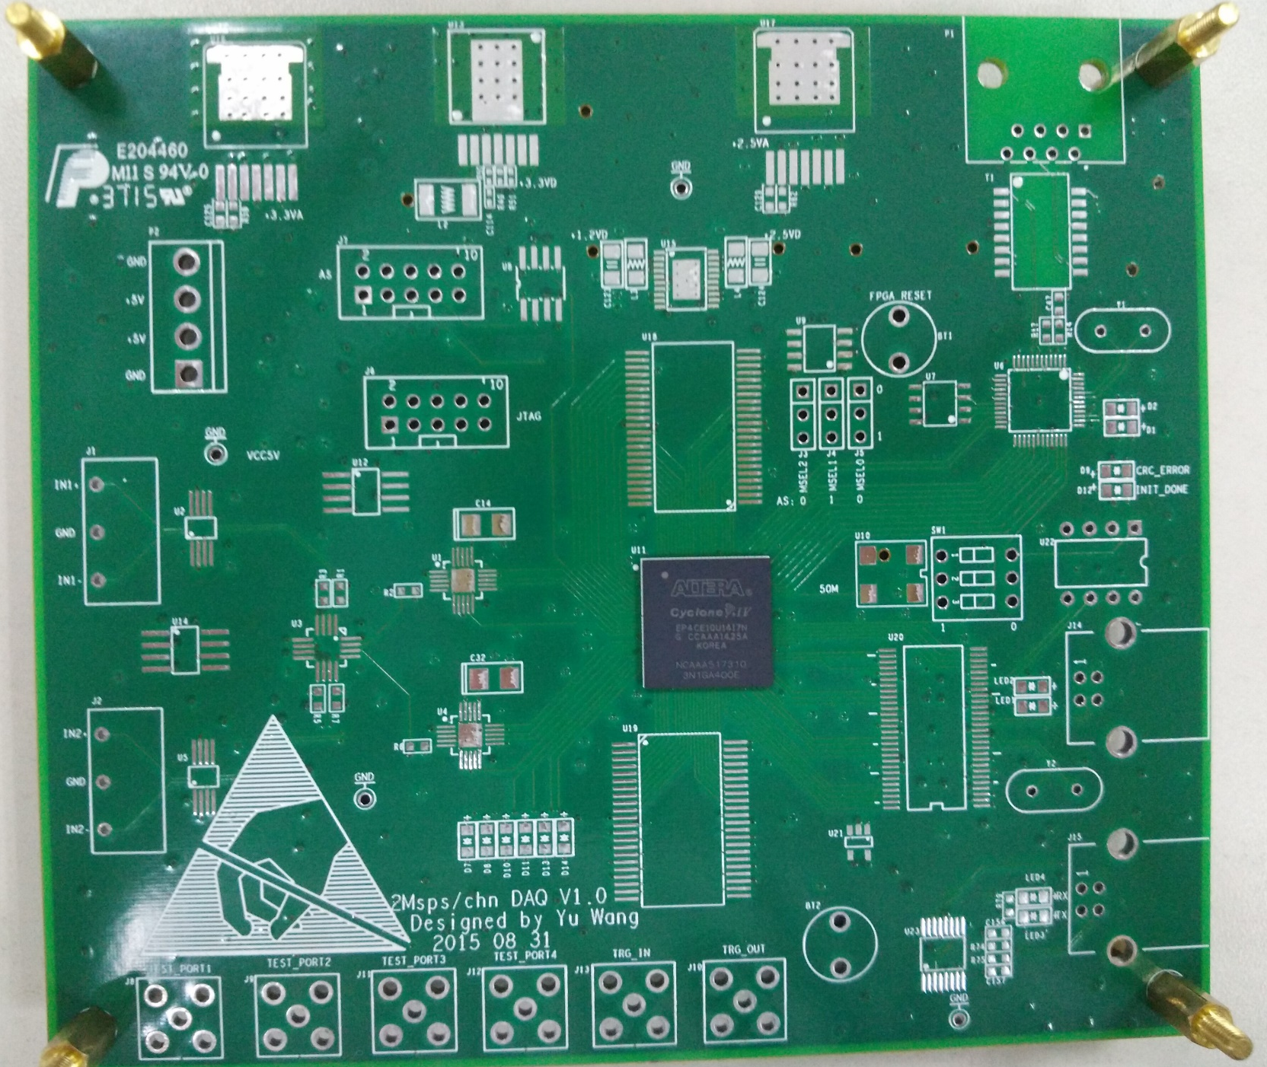
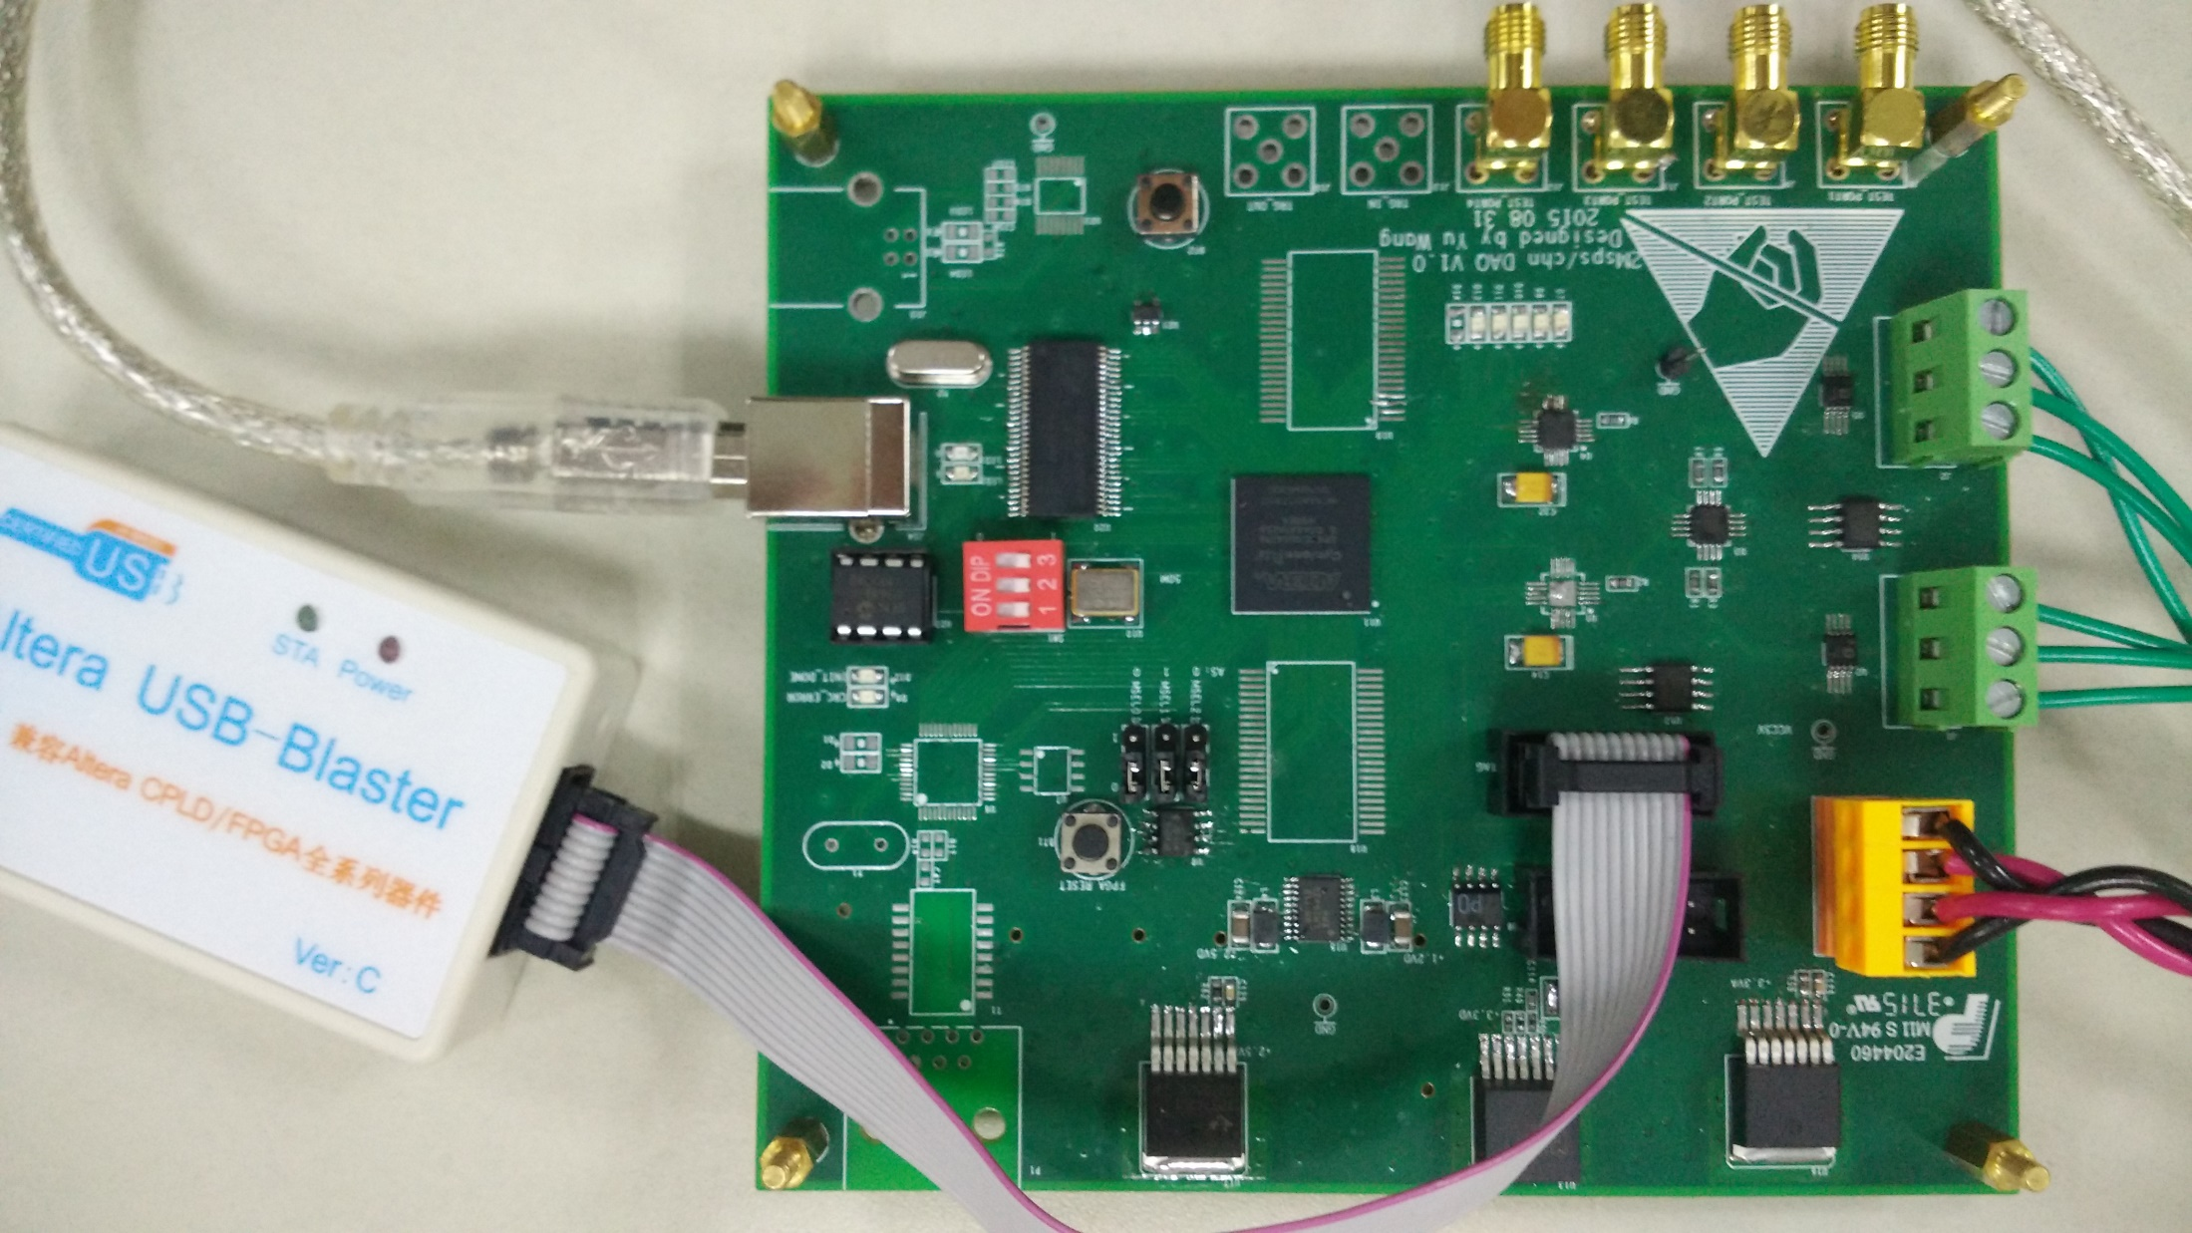
进展

Slide 23
总结
通过大研基本掌握了cadence capture和allegro软件的操作、运放的计算和选取、ADC有效位数和分辨率的计算、FPGA工作原理及Verilog代码的书写
暴露的问题：
FPGA模块时钟输入管脚使用错误，导致ADC读数时钟信号无法输出；粗心将ADC输入正负极管脚接反，使得ADC无信号读入。
由于ADC使用错误，无法采集到数据，现已改正错误从新投版
因此现在由FPGA模拟ADC数据传输，用以调试USB传输功能
USB可以控制数据采集和结束功能，但是USB数据读出还有问题，只能返回3064个正确的数据，之后传回数据便出现混乱
总结

Slide 24
下一步
调试USB传输模块，使得USB数据传回正确
待USB读数正确后调试ADC读数模块
调试模拟输入部分
实现设计要求2M采样率
下一步

Slide 25
感谢聆听！

